Slide 1
Çocuk İhmali ve İstismarına Yaklaşım
Ankara Çocuk İzlem Merkezi

Slide 2
Sunu programı
Çocuk İhmali ve İstismarı - Belirtileri
İstismara Uğramış Çocuğa Yaklaşım
İstismara Uğramış Çocuğa Müdahale
Çocuk İzlem Merkezi

Slide 3
Çocuğun sağlığı, fiziksel veya psikolojik gelişimi için gerekli ihtiyaçların karşılanmaması “çocuk ihmali” olarak tanımlanmaktadır.
En yaygın kötüye kullanım şeklidir.
Çocuğun sağlığını, fiziksel ve psikolojik gelişimini olumsuz etkileyen, bir yetişkin, toplum ya da devlet tarafından bilerek ya da bilmeyerek yapılan hareket ya da davranışlara “Çocuk İstismarı” denmektedir.

Slide 4
DUYGUSAL İSTİSMAR
Duygusal istismar sistemli bir şekilde çocuğun aşağılanması ya da görmezlikten gelinmesi gibi, onun sağlıklı gelişmesini ciddi bir biçimde etkileyen davranış kalıpları olarak kabul edilir.
FİZİKSEL İSTİSMAR
Vurma, yakma, itme, ısırma, çimdikleme, silah kullanma, dövme, tekmeleme, boğmaya çalışma, sarsma gibi kaza dışı her türlü davranışları, yaralanmaları içerir.
CİNSEL İSTİSMAR
Henüz cinsel gelişimini tamamlamamış bir çocuğun ya da ergenin bir erişkin tarafından cinsel arzu ve gereksinimlerini karşılamak için güç kullanarak, tehdit ya da kandırma yoluyla kullanılması
ENSEST

Slide 5
Çocukta İhmal Edilme Uyarı İşaretleri:
Kıyafetlerinin kirli , küçük, mevsime uygun olmaması
Öz bakımın olmaması ( yıkanmama, kirli saç, koku vb.)
Tedavi edilmeyen hastalığın/yaraların olması
Güvenli olmayan alanlarda bir yetişkin olmadan bulunması, yalnız bırakılması
Okula veya olması gereken yerde devamsızlığının fazla olması, geç gelme sıklığının fazla olması
Açlık, diş sağlığının sağlanmaması
Yemek/kıyafet çalma

Slide 6
T.C SAĞLIK BAKANLIĞI TÜRKİYE KAMU HASTANELERİ KURUMU Ankara İli 3. Bölge Kamu Hastaneleri Birliği Yıldırım Beyazıt Üniversitesi Yenimahalle Eğitim ve Araştırma Hastanesi Başhekimliği
SAYI :
KONU: x
ANKARA AİLE VE SOSYAL POLİTİKALAR İL MÜDÜRLÜĞÜ’ NE
GİZLİ
Tarih
Kliniğimizde yatarak tedavi gören x ile ilgili hazırlanan durum raporu ekte sunulmuştur.
5395 Sayılı Ç.K.Kanunu’nun İkinci Bölümünün, 6. Maddesinin, 1. ve 2. Bendlerince, bildirme yükümlülüğümüz gereği durum, Aile ve Sosyal Politikalar İl Müdürlüğü’ne bildirilmiştir.
Gereğini bilgilerinize arz ederim.
Hastane Yöneticisi/ Başhekim
xxxxxxxxxxxx
EK : Zarf(1 ad.)
DAĞITIM:
Cumhuriyet Başsavcılığı
Ankara Aile ve Sosyal Politikalar İl Müdürlüğü
Notes:
Fiziksel ist ya da ihmal bildirimi
Ciddi düzeyde bir fiziksel istismarda karakolda devreye girebilir.

Slide 7
Fiziksel İstismar-Ekimozun yeri
Sırt, karın, bacak iç yüzleri korunaklı bölgelerdir
Adli Rapor
En sık diz, dirsek ve ön bacak bölgesi travmaya açıktır

Slide 8
T.C SAĞLIK BAKANLIĞI TÜRKİYE KAMU HASTANELERİ KURUMU Ankara İli 3. Bölge Kamu Hastaneleri Birliği Yıldırım Beyazıt Üniversitesi Yenimahalle Eğitim ve Araştırma Hastanesi Başhekimliği
SAYI :
KONU: x
CUMHURİYET BAŞSAVCILIĞI’NA
ANKARA
GİZLİ
Tarih
Kliniğimizde yatarak tedavi gören x ile ilgili hazırlanan durum raporu ekte sunulmuştur.
5395 Sayılı Ç.K.Kanunu’nun İkinci Bölümünün, 6. Maddesinin, 1. ve 2. Bendlerince, bildirme yükümlülüğümüz gereği durum, Aile ve Sosyal Politikalar İl Müdürlüğü’ne bildirilmiştir.
Gereğini bilgilerinize arz ederim.
Hastane Yöneticisi/ Başhekim
xxxxxxxxxxxxx
EK : Zarf(1 ad.)
DAĞITIM:
Ankara Cumhuriyet Başsavcılığı
Ankara Aile ve Sosyal Politikalar İl Müdürlüğü

Slide 9
T.C SAĞLIK BAKANLIĞI TÜRKİYE KAMU HASTANELERİ KURUMU Ankara İli 3. Bölge Kamu Hastaneleri Birliği Yıldırım Beyazıt Üniversitesi Yenimahalle Eğitim ve Araştırma Hastanesi Başhekimliği
SAYI :
KONU: x
ANKARA AİLE VE SOSYAL POLİTİKALAR İL MÜDÜRLÜĞÜ’ NE
GİZLİ
Tarih
Kliniğimizde yatarak tedavi gören x ile ilgili hazırlanan durum raporu ekte sunulmuştur.
5395 Sayılı Ç.K.Kanunu’nun İkinci Bölümünün, 6. Maddesinin, 1. ve 2. Bendlerince, bildirme yükümlülüğümüz gereği durum, Aile ve Sosyal Politikalar İl Müdürlüğü’ne bildirilmiştir.
Gereğini bilgilerinize arz ederim.
Hastane Yöneticisi/ Başhekim
xxxxxxxxxxxxxxxxxxx
EK : Zarf(1 ad.)
DAĞITIM:
Cumhuriyet Başsavcılığı
Ankara Aile ve Sosyal Politikalar İl Müdürlüğü
Notes:
Fiziksel ist ya da ihmal bildirimi
Ciddi düzeyde bir fiziksel istismarda karakolda devreye girebilir.

Slide 10
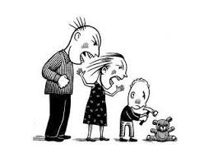
FİZİKSEL İSTİSMARIN SONUÇLARI
Ağır bedensel yaralanmalar olmasa bile duygusal ve sosyal gelişimi bozabilir
Aşırı uyarılmışlık (her hareket=tehdit), böylece çocuk sosyal, bilişsel ve duygusal deneyimlerden yararlanamaz,
Akademik başarıda düşme,
Saldırganlık ve suça yatkınlık
(öğrenme)
Erişkinlikte psikiyatrik ve tıbbi sorunlar, ilaç kullanımı

Slide 11
ÇOCUK NEDEN KONUŞMAZ
Aile bütünlüğünü koruma çabası
Nasıl davranması gerektiği konusunda eğitilmiştir (kronik süreç)
Eğer konuşursa daha ağır şekilde cezalandırılmaktan korkar
Çocuk, bu yaşantıyı istismar olarak değil, hak ettiği ceza olarak düşünür
Dayak cennetten çıkmadır,
Annenin/öğretmenin vurduğu yerde gül biter
Dayak yemekten utanır

Slide 12
Çocukta Duygusal İstismar Uyarı İşaretleri:
Sosyal olarak geri çekilme,
Bir şeyi yanlış yapmaktan aşırı kaygı,
Çökkün görünüm,
Düşük özgüven,
Kendine/etrafa zarar verici davranış
Davranış değişimi (uyku, iştah, ağlama krizi veya öfke nöbetleri, okul başarısında düşüş vb.)
Ebeveynlerine veya bakım veren kişiye bağlanamama
Yaşından büyük bir yetişkin gibi ya da yaşından küçük bir çocuk gibi davranmak (parmak emme, altına kaçırma, karanlıktan korkma vb.)
Bağlanma sorunları
Riskli davranışlar;
alkol ve madde kötüye kullanımı
kendi rızasıyla ilk cinsel ilişki yaşının düşük olması gibi

Slide 13
CİNSEL İSTİSMAR
Temas içermeyen cinsel istismarlar: Cinsel içerikli konuşma, teşhircilik, röntgencilik
Cinsel dokunma: İstismarcı kurbana dokunabilir ya da kendine dokunmasını isteyebilir
Oral-genital seks
İnterfemoral ilişki: Penetrasyonun olmadığı sürtünme
Cinsel penetrasyon: genital ilişki, anal ilişki, objelerle penetrasyon, parmakla penetrasyon
Cinsel sömürü: çocuk pornografisi ve çocuk fuhuşu

Slide 14
TCK-Cinsel Dokunulmazlığa Karşı Suçlar
MADDE-102-CİNSEL SALDIRI
Cinsel davranışlarla bir kimsenin vücut dokunulmazlığını ihlâl eden kişi, mağdurun şikâyeti üzerine,
MADDE-103-ÇOCUKLARIN CİNSEL İSTİSMARI
Onbeş yaşını tamamlamamış veya tamamlamış olmakla birlikte fiilin hukukî anlam ve sonuçlarını algılama yeteneği gelişmemiş
Diğer çocuklara karşı sadece cebir, tehdit, hile veya iradeyi etkileyen başka bir nedene dayalı olarak
MADDE-104-REŞİT OLMAYANLA İLİŞKİ
Cebir, tehdit ve hile olmaksızın, onbeş yaşını bitirmiş olan çocukla cinsel ilişkide bulunan kişi, şikâyet üzerine,
Ensestte şikâyet aranmaksızın,
MADDE-105-CİNSEL TACİZ
Dokunma içermeyen eylemler…

Slide 15
TCK- Genel Ahlaka Karşı Suçlar
Madde 226- Müstehcenlik (teşhir ve pornografi)
Madde 227-Fuhuş

Slide 16
CİNSEL İSTİSMARA DAİR MİTLER
Çocuklukta cinsel istismar nadirdir.
Çocukların çoğu yabancılar tarafından istismar edilir.
İstismarcılar şüpheli görünür.
Çocuklar hayal güçlerinin zenginliği nedeniyle cinsel istismarı uydururlar.
Yaşanmış bir iki olay önemli değildir. Çocuklar olup biteni çabuk unuturlar.
Olayı provoke eden, şirin ve cazip kız çocukları, evden kaçan çocuklar ve ihmal edilmiş çocuklar potansiyel kurbanlardır.
İstismara genellikle yoksul ailelerde rastlanır.
Parklar, genel tuvaletler, karanlık sokaklar, karanlık yerler, boş inşaat sahaları tehlikeli bölgelerdir.

Slide 17
Çocukta Cinsel İstismar Uyarı İşaretleri:
Yürüme veya oturmada güçlük
Cinsel bölgede yaralanma, kaşınma veya ağrı
Cinsel konularda, yaşına ve gelişimine uygun olmayan bilgi veya merak
Kaçınma (durum/kişi), ayrılma kaygısı
Fiziksel aktivitelerden uzaklaşma
Arkadaşları arasında üstünü değiştirmek istememe (Beden eğitimi vb.)
Açıklanamayan hediyeler ve para
Ergen gebelikleri veya cinsel yolla buluşan hastalık
Evden/okuldan kaçma, akademik başarıda düşüş, kendine zarar verme
Uyku bozuklukları, yeme bozuklukları
Cinsel artmış uyarılmışlık, rastgele cinsel ilişki
Enürezis, enkoprezis,
Mastürbasyon, cinsel içerikli konuşma
Rastgele cinsel ilişki, fuhuş, teşhircilik
=
CİNSEL İSTİSMAR DİYEMEYİZ, UYARICIDIR

Slide 18
Cinsel İstismarın Çocuktaki Etkileri
Duygusal
Davranışsal
Bilişsel
Kişilerarası İlişkiler
Cinsel
Fiziksel
Notes:
Duygusal: Çözülme (disosiyasyon) unutma, bedenin ruhtan ayrılması, Depresyon, Travma Sonrası Stres Bozukluğu gibi
Davr: Resimlerde, oyunlarda, hikayelerde cinsel temalar, Takıntılı şekilde mastürbasyon, Yatağını ıslatma, parmak emme gibi
Bilişsel: Dikkat sorunları, Bellek bozuklukları, akademik kayıp ya da çarpıtmalar
KAİ: Samimiyetten, yakınlıktan, sarılmaktan korkma, iletişim kurmaktan kaçınma (sırrı ağzından kaçırma korkusu) gibi
Cinsel: Cinsellikten uzaklaşma / iğrenme, Seçici olmayan cinsellik yaşantıları, fuhuş gibi
Fiziksel: Yalnızca %15-35 tanı koydurucu özellik

Slide 19
Neden Bazı Çocuklarda Belirti Görülmez ?
Bu çocuklar istirmara ilişkin güçlüklerle başedebilecek güçte, korunma düzeyi yüksek çocuklar olabilir,
Bu çocuklar «kaçınma» savunma düzeneğini kullanarak, istismara ilişkin çatışma ve sıkıntılarını başarılı bir şekilde bastırabilir ve bu yol kısa süreli de olsa işlevsel olmuş olabilir.
Ailenin temel desteği

Slide 20
Cinsel İstismara Uğramış Çocuğa Yaklaşım

Slide 21
Şüphelendiyseniz…
Önce güvenini kazanmaya çalışın!
Sakin kalın! Üzüldüğünüzü, acıdığınızı belli etmeyin ve telaşlanmayın!
Kabullenici bir yaklaşım sergileyin!
Vaatlerde bulunmayın!

Slide 22
Öykü ortaya çıktığında…
Söylediklerine inanın.
Bedensel temas kurmaktan kaçının.
Olanlarda suçu olmadığını söyleyin.
Abartılı tepkilerden kaçının
Konunun ayrıntılarını öğrenmeye çalışmayın.
İhtiyaçlarını belirlemeye çalışın (güvenlik, gizlilik vb).

Slide 23
Öykü ortaya çıktığında…
Sorduğunuz soruların çocuğunun yararı için mi yoksa kendi merakınızı gidermek için mi olduğunu ayırt edin.
Söylediklerinin doğru olup olmadığını araştırmayın.
Şüpheli tanıdık biri ise o kişi ile yüzleştirmeyin.
Şüphelinin cezalandırılacağına dair vaatlerde bulunmayın.

Slide 24
Öykü ortaya çıktığında…
Şüpheli ile ilgili suçlayıcı ifadelerde bulunmayın
Anlattıklarından dolayı cesaretlendirin
Görüşmenizi teşekkür ederek bitirin
Konu hakkında yasal işlem yapılması gerekliliğini anlatın.

Slide 25
Öykü ortaya çıktığında…
Süreç ile ilgili bilgilendirmede bulunun.
Kendisine yardımcı olabilecek uzman kişilere yönlendireceğinden söz edin.
İstediği takdirde kendisine eşlik edebileceğinizi söyleyin.
Olayla ilgili olarak sadece yardımı dokunacak kişilerin bilgi sahibi olacağını belirtin
Sadece yardımı dokunacak kişileri bilgilendirin.
Takip altına alın.

Slide 26
İşlenmekte olan bir suçu yetkili makamlara bildirmeyen kişi, bir yıla kadar hapis cezası ile cezalandırılır.
Mağdurun on beş yaşını bitirmemiş bir çocuk, bedensel veya ruhsal bakımdan özürlü olan ya da hamileliği nedeniyle kendisini savunamayacak durumda bulunan kimse olması hâlinde, yukarıdaki fıkralara göre verilecek ceza, yarı oranında artırılır.
Kamu adına soruşturma ve kovuşturmayı gerektiren bir suçun işlendiğini göreviyle bağlantılı olarak öğrenip de yetkili makamlara bildirimde bulunmayı ihmal eden veya bu hususta gecikme gösteren kamu görevlisi, altı aydan iki yıla kadar hapis cezası ile cezalandırılır.
Suçun, adlî kolluk görevini yapan kişi tarafından işlenmesi hâlinde, yukarıdaki fıkraya göre verilecek ceza yarı oranında artırılır.
TCK MADDE 278
TCK MADDE 279
BİLDİRİM YÜKÜMLÜLÜĞÜ

Slide 27
BİLDİRİM YÜKÜMLÜLÜĞÜ
TCK MADDE 280
Görevini yaptığı sırada bir suçun işlendiği yönünde bir belirti ile karşılaşmasına rağmen durumu yetkili makamlara bildirmeyen veya bu hususta gecikme gösteren sağlık mesleği mensubu bir yıla kadar hapis cezası ile cezalandırılır.

Slide 28
İstismarcı özelliğine göre yaklaşım??
Aile içi
Okul içi (akran, öğretmen, personel, yabancı)
Arkadaş
Karakol bildirimi, sivil araç/sivil polis
Kişisel bildirim
Ailenin bilgilendirilmesi (duruma göre)
ÇİM bilgilendirilmesi

Slide 29
TUTANAKTIR
……………………………………………… isimli hasta ...………………………..………….. protokol numarası ile …./…./……. tarihinde………………………………………….. Polikliniği’ne tek başına/ebeveynle müracaat etmiştir. Hasta ile……………………………………. Polikliniği’nde yapılan muayenede ………………………………………………………………………………………………………………………………………………………………………………………………………………………………………………………..bulgular/bilgiler edinilmiştir.
İş bu tutanak adli soruşturmaya esas olmak üzere imza altına alınmıştır.
..…/…./……………
Tutanağı Düzenleyen Kişinin İmzası
İletişim Bilgileri
Adı Soyadı:
T.C. Numarası:
Adres:
Notes:
Cinsel istismar bildirimi
Karakol vasıtasıyla savcılığa
MAĞDUR İLE ŞİKÂYETÇİNİN DİNLENMESİ
Madde 236 - (1) Mağdurun tanık olarak dinlenmesi halinde, yemin hariç, tanıklığa ilişkin hükümler uygulanır.
(2) İşlenen suçun etkisiyle psikolojisi bozulmuş çocuk veya mağdur, bu suça ilişkin soruşturma veya kovuşturmada tanık olarak bir defa dinlenebilir. Maddî gerçeğin ortaya çıkarılması açısından zorunluluk arz eden haller saklıdır.
(3) Mağdur çocukların veya işlenen suçun etkisiyle psikolojisi bozulmuş olan diğer mağdurun tanık olarak dinlenmesi sırasında psikoloji, psikiyatri, tıp veya eğitim alanında uzman bir kişi bulundurulur. Bunlar hakkında bilirkişilere ilişkin hükümler uygulanır.

Slide 30
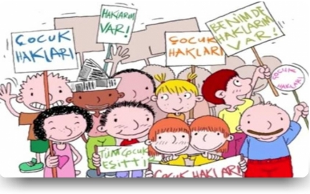
Suçu Bildirme
Cinsel İstismar Şüphesi?
TUTANAK (gizli-sayı) ve HASTANE POLİSİ
İlgili Karakol
Müşteki İfadeleri
Savcılık talimatı ile gerekli işlemler yürütülür
(Mağdurun dinlenmesi)
Notes:
Bizi ilgilendiren kısım tutanak tutmak ve adli işlem için hastane polisi ile iletişim kurmak, gelmeyen polis hakkında da tutanak tutulabilir, hastanelerdeki görevleri bu işlemler sırasında aracı olmak
Tutanak için evraktan tarih/sayı alınır-GİZLİ belge- olduğu unutulmamalı, adli bildirim konulu olabilir, ne kadar çok detay o kadar iyi ancak iletişim bilgisi de verilebilir.
OLAY YERİ EKİBİ hastaneye gelip ifadeleri almalı
Madde 31-Kolluğun çocuk birimi, korunma ihtiyacı olan veya suça sürüklenen çocuklar
hakkında işleme başlandığında durumu, çocuğun veli veya vasisine veya çocuğun bakımını
üstlenen kimseye, baroya ve Sosyal Hizmetler ve Çocuk Esirgeme Kurumuna, çocuk resmî bir
kurumda kalıyorsa ayrıca kurum temsilcisine bildirir. Ancak, çocuğu suça azmettirdiğinden veya
istismar ettiğinden şüphelenilen yakınlarına bilgi verilmez. ENSEST

Slide 31
Çocuk İzlem Merkezi

Slide 32
Çocuk İzlem Merkezi
Cinsel istismara uğrayan çocuklara,
multidisipliner hizmet veren
bir yapıdır.
7 Gün 24 Saat

Slide 33
MERKEZDE ÇALIŞAN EKİP Çocuk Hekimi Psikolog Psikolojik Danışman Sosyal Hizmet Uzmanı Çocuk Gelişim Uzmanı Hemşire Sekreter Polis
Çocuk İzlem Merkezi
KONSÜLTANLAR
Adli Tıp Uzmanı Çocuk Psikiyatristi
TEMSİLCİLİK
ASPB Temsilcisi
MEB Temsilcisi

Slide 34
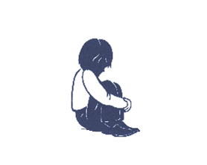
ASPB
KOLLUK
MEB
BARO
Çocuk İzlem Merkezi
C. SAVCILIĞI
SAĞLIK
BAKANLIĞI

Slide 35
Cinsel istismar düşünülen çocuğun ÇİM’e ulaşımı
Öğretmen
Sağlık personeli
ASPB personeli
Müftülük personeli
Muhtar
Kolluk birimleri
Meslek örgütleri
Vatandaş
Aile
Çocuk
MAKUL ŞÜPHE
Jandarma /
Çocuk Polisi
Sivil Ekiple
Sivil Araçla
ÇOCUK İZLEM MERKEZİ

Slide 36
Çocuk İzlem Merkezi’nde
Adli Görüşme,
Aile Görüşmesi,
Adli Muayene,
Psikiyatrik değerlendirme
gerçekleştirilir.

Slide 37
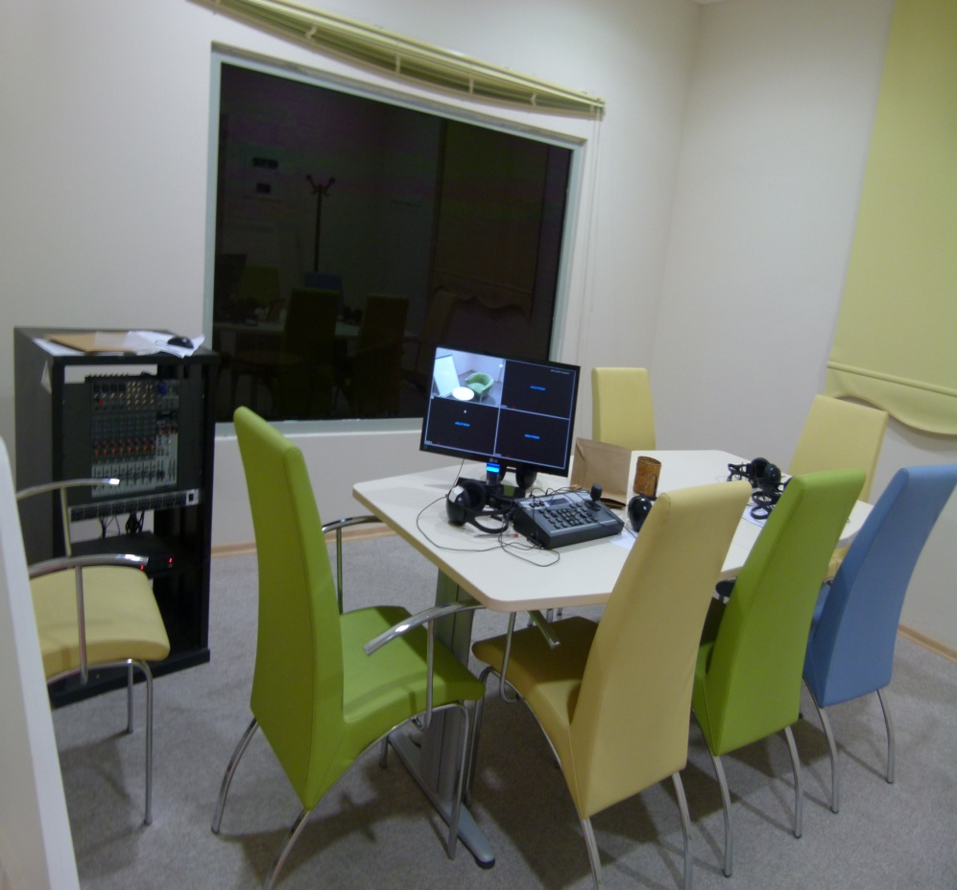
Adli görüşme
Yaşanan olayla ilgili ikincil örselenmeleri ortadan kaldırmayı amaçlayarak, çocuktan bilgi alınması, suçun tespiti veya aydınlatılmasına yönelik olarak, kötü muamelenin her türü ile karşılaşan, karşılaştığından kuşkulanılan ya da kötü muameleye tanıklık eden çocuğun dinlenmesi ve alınan bilgilerin kayda alınarak tutanağa geçirilmesi, rapor düzenlenmesini içeren görüşmelerdir.

Slide 38
Aile Görüşmesi
Aileden yaşanan olayla, çocuk ve aile yaşantıları ile ilgili bilgi alınması, olaya ilişkin tepki ve tutumlarının , çözüm yollarının değerlendirilmesi, ihtiyaçlarının belirlenmesi, uygun kurum ve kuruluşlara yönlendirilmesi, ailenin adli süreç ile ilgili bilgilendirilmesi, çocuğa yönelik sergilemesi gereken tutum ve davranışlarla ilgili bilgilendirilmesi vb. işlemlerinin gerçekleştirildiği ve yapılan görüşme ile ilgili rapor düzenlendiği görüşmelerdir.

Slide 39
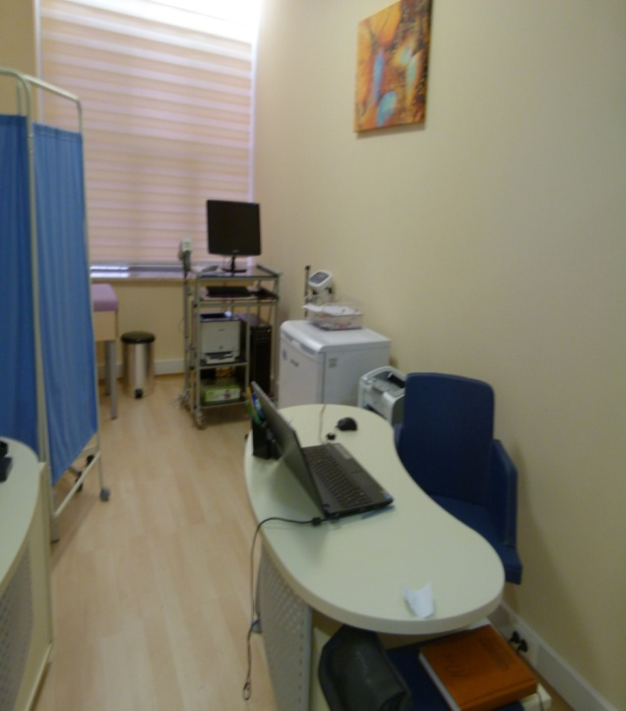
Adli Muayene
Vücudun tümü (cinsel organlar da dahil olmak üzere) detaylıca tespit edildiği, gerekli delil ve bulguların toplandığı, gerek duyulduğunda kaydedildiği ve rapor olarak sunulduğu muayenedir.

Slide 40
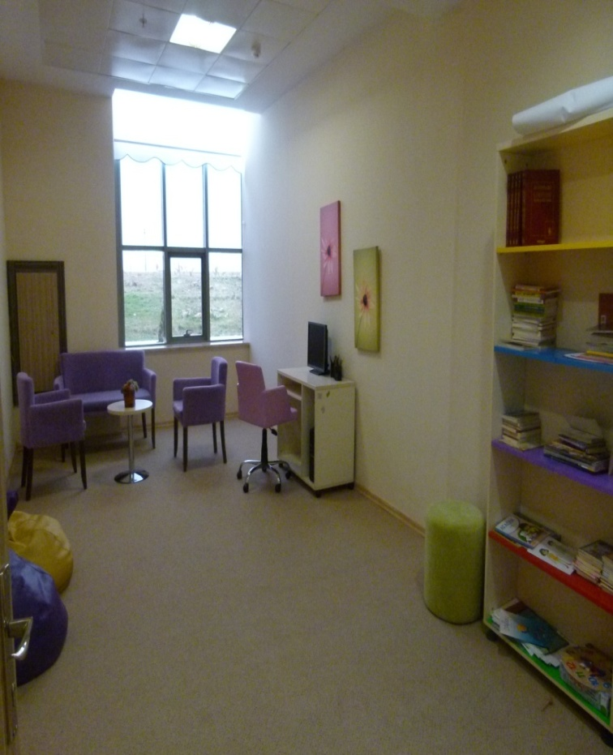
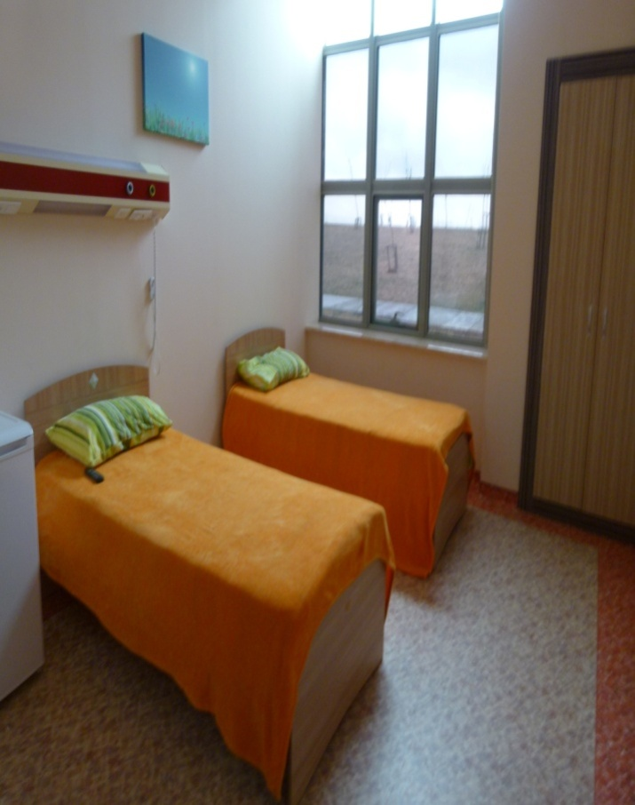
Ergen görüşme odası
Oyun odası
Konaklama odası

Slide 41
Çocuk İzlem Merkezi
0 312 587 20 70
Aile ve Sosyal Politikalar
Bakanlığı

Slide 42
Teşekkürler…

